Slide 1



智能计算系统
软硬件基础
Notes:
同学们好，欢迎来到智能计算系统软硬件基础这门课程 。本课程由智源研究院与北京大学联合出品 。今天我们将深入探讨AI编译器与底层硬件算子自动化生成的前沿技术。

Slide 2
Lecture 41：KernelGen 的架构与 Prompt 工程
Notes:
本节课是第四十一讲，核心主题是 KernelGen 的架构与 Prompt 工程 。我们将了解如何利用大模型和提示词技术，自动化生成高性能的GPU底层算子代码。

Slide 3
目录
KernelGen项目背景
KernelGen工作流程
Prompt工程
KernelGen使用示例
Notes:
本节课的内容主要分为四个部分。首先介绍 KernelGen 的项目背景 。接着解析 KernelGen 的工作流程 。然后我们重点讲解编写高质量生成代码所需的 Prompt 工程规范 。最后通过具体的 KernelGen 使用示例带大家实操演示 。

Slide 4
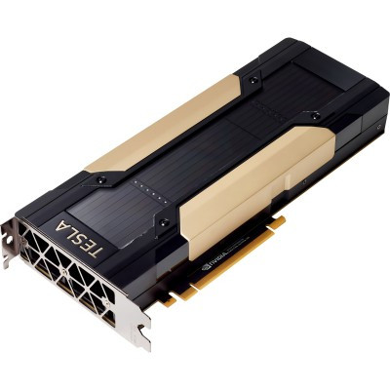



KernelGen 项目背景
4
KernelGen 核心目标
利用AI技术自动化生成GPU内核代码，针对目标硬件实现极致性能优化，解决手动编程难题。
行业面临挑战
GPU编程模型复杂，架构差异大，通用优化策略缺失，并行计算调度与内存管理门槛极高。
项目核心价值
大幅降低GPU应用开发门槛，释放硬件算力潜力，提升计算任务执行效率与资源利用率。
Notes:
首先，我们来了解一下背景。FlagOS是一个面向特定场景优化的操作系统。而KernelGen项目，则是在FlagOS的基础上，探索用AI来解决一个非常具体且有挑战性的问题：自动生成GPU内核代码。GPU编程一直以来都门槛很高，手动优化不仅复杂，而且针对不同的GPU架构需要不同的策略。KernelGen项目的价值就在于，它试图用AI来自动化这个过程，从而降低开发门槛，同时确保生成的代码能够充分利用硬件的性能潜力。

Slide 5
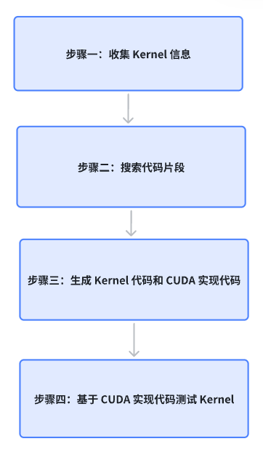
KernelGen 工作流程
5
收集 Kernel 信息
  用户向 KernelGen 输入语义的算子定义
搜索代码片段
  KernelGen 搜索与用户定义相似的代码片段作为参考
生成 Kernel 代码和 CUDA 版基准实现代码
  KernelGen 生成 Kernel 代码及 CUDA 版基准实现代码
基于 CUDA 版基准实现代码测试 Kernel
  KernelGen 基于 PyTorch 基准测试 Kernel，并输出正确性和加速比的测试结果
Notes:
接下来看 KernelGen 的标准工作流程，主要分为四个核心步骤 。步骤一是收集 Kernel 信息，用户需要向系统输入具有明确语义的算子定义 。步骤二是搜索代码片段，系统会检索与用户定义相似的历史高质量代码作为参考基础 。步骤三是代码生成阶段，系统会同步生成 Kernel 代码以及 CUDA 版的基准实现代码 。最后的步骤四是基于 CUDA 版基准实现代码测试 Kernel，具体来说系统会基于 PyTorch 框架进行基准测试，并输出最终的正确性和加速比指标 。

Slide 6
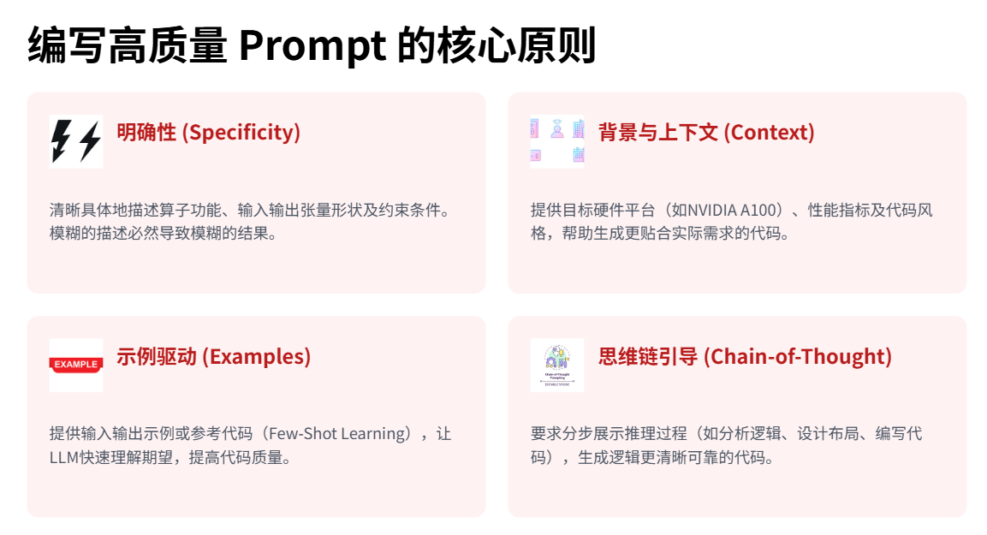
Prompt工程
6
Notes:
在自动化生成大模型底层代码时，提示词工程至关重要 。编写高质量 Prompt 有四个核心原则。第一是明确性，必须清晰具体地描述算子功能以及输入输出张量形状和相关的约束条件。第二是背景与上下文，要提供目标硬件平台比如英伟达A100以及性能指标要求，这能帮助模型生成贴合实际架构需求的代码。第三是示例驱动，也就是少样本学习，提供输入输出示例或参考代码，让大模型快速对齐开发者的期望。第四是思维链引导，要求模型分步展示推理过程，比如先分析逻辑再设计内存布局最后编写代码，从而保证输出的算子逻辑清晰可靠

Slide 7
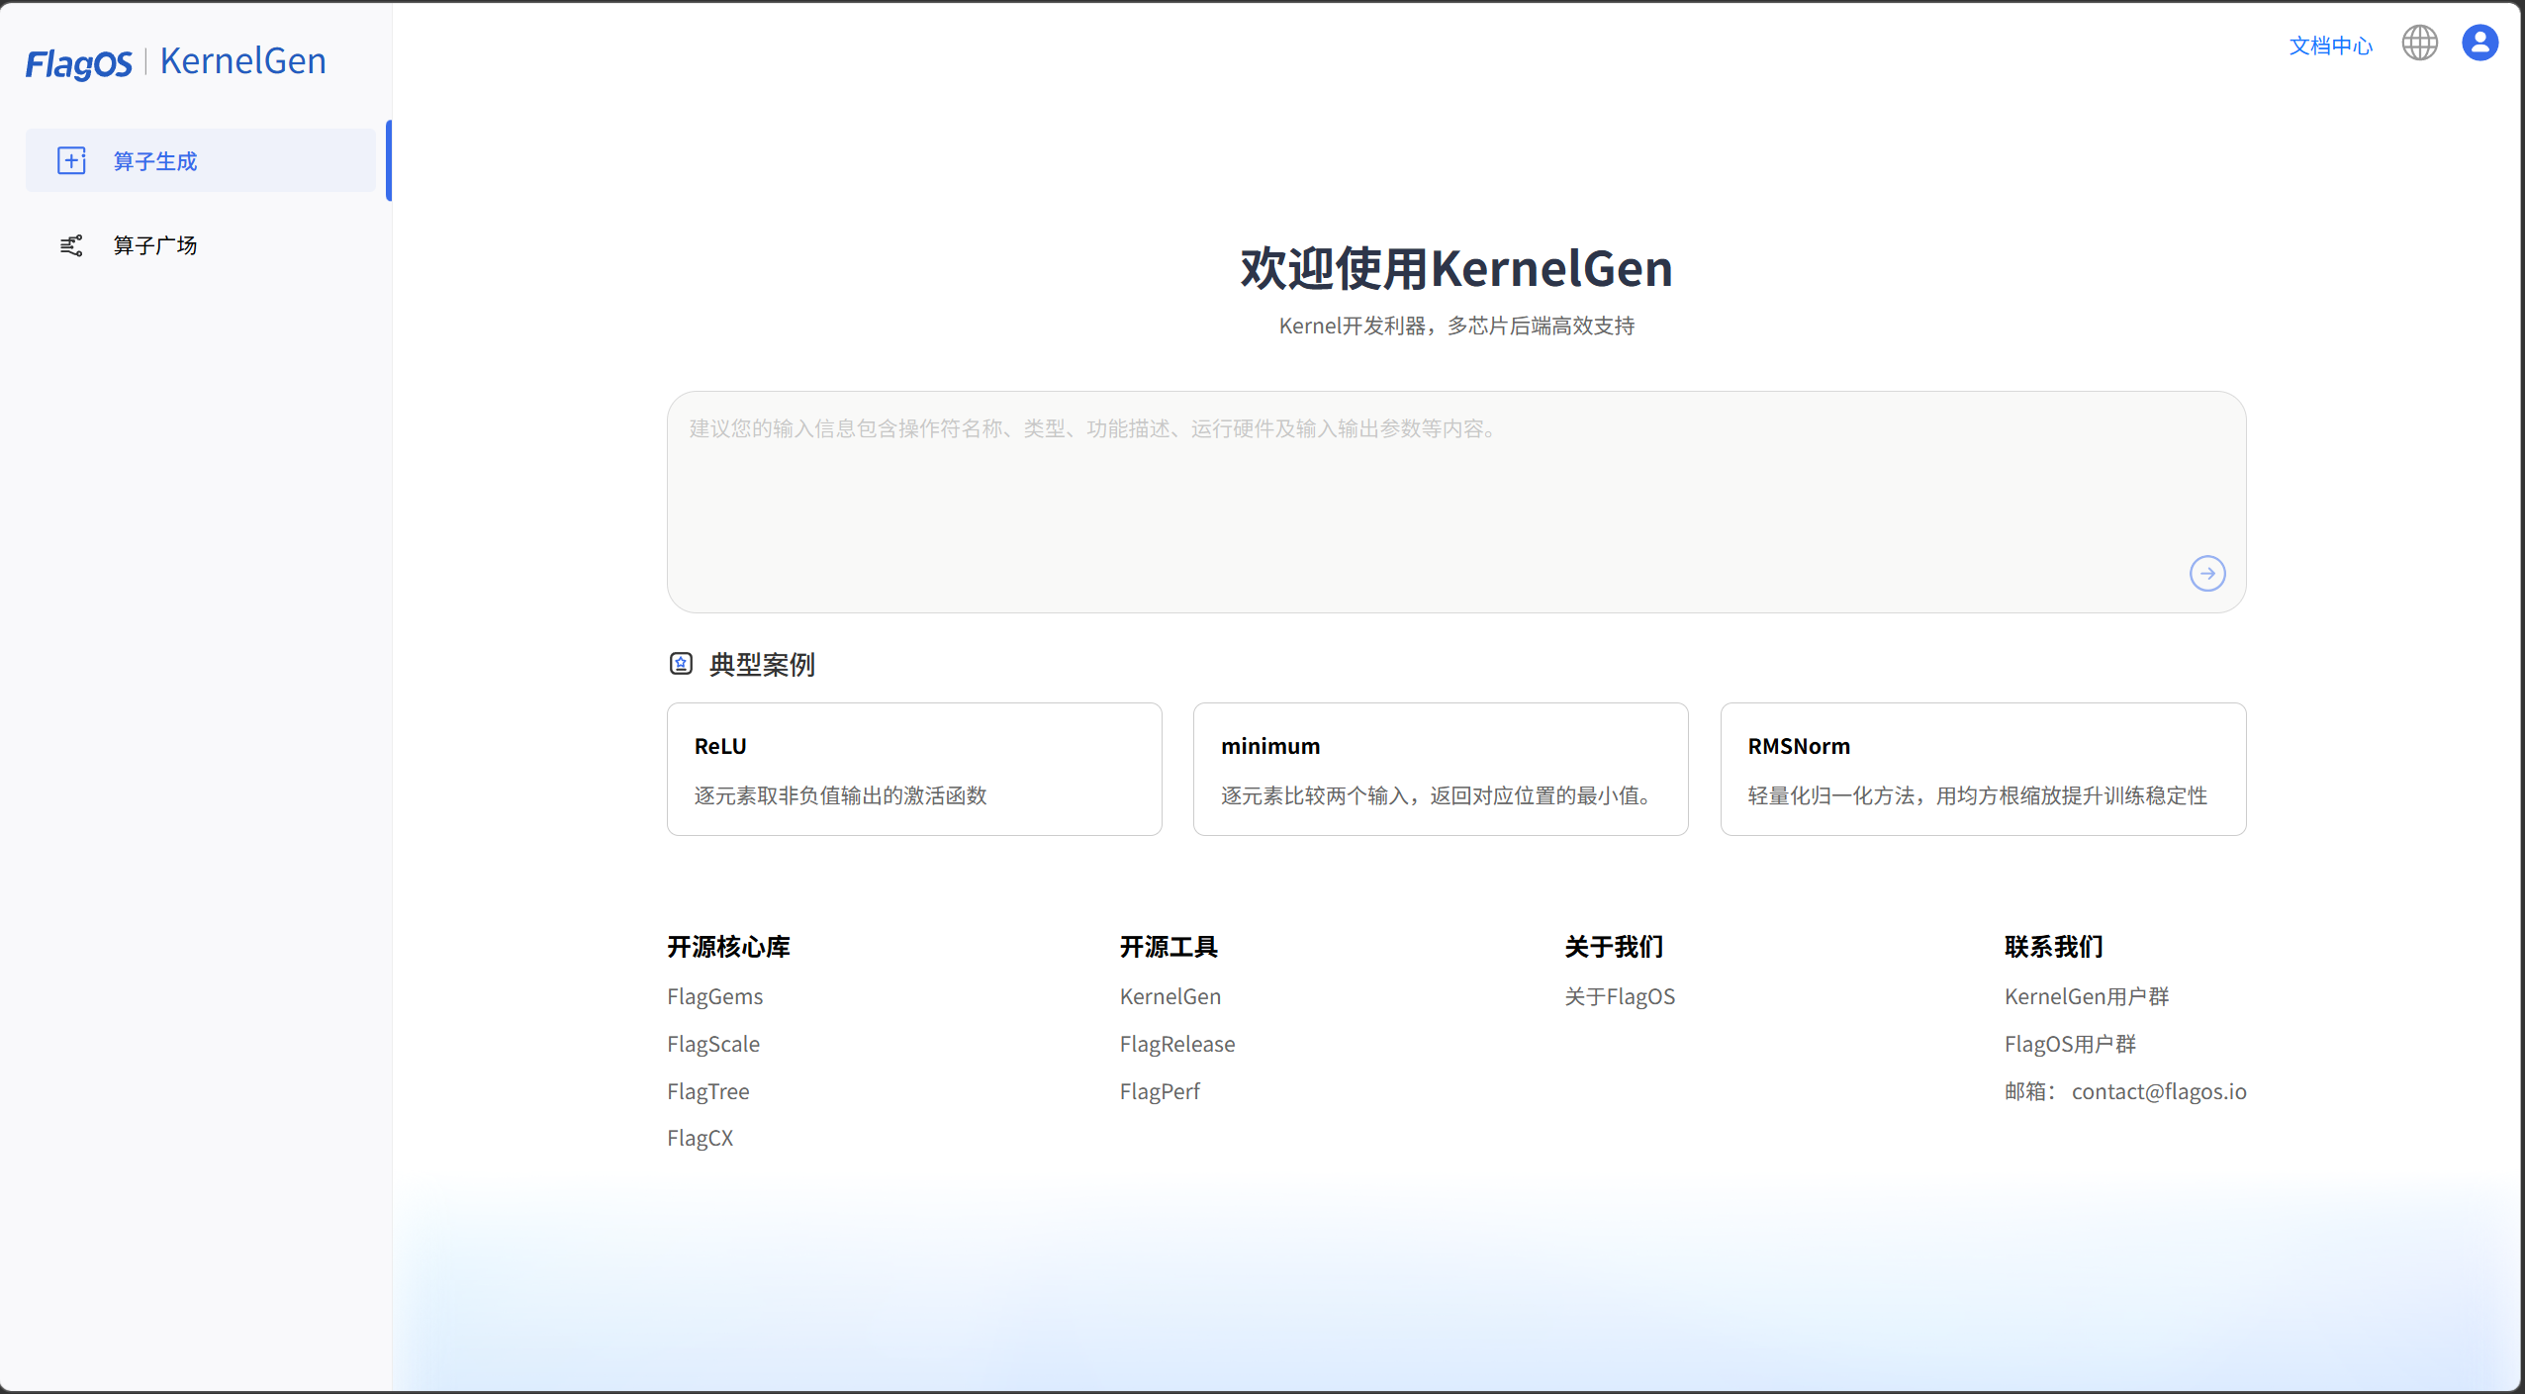
KernelGen使用示例
7
使用 KernelGen 生成一个ReLU Kernel：https://kernelgen.flagos.io/home
Notes:
下面我们通过一个实际操作案例，演示如何使用 KernelGen 生成一个 ReLU 激活函数算子 。大家可以访问屏幕上的链接进入平台首页 。这里提供了操作符名称输入框以及各种典型底层算子的快捷入口 。

Slide 8
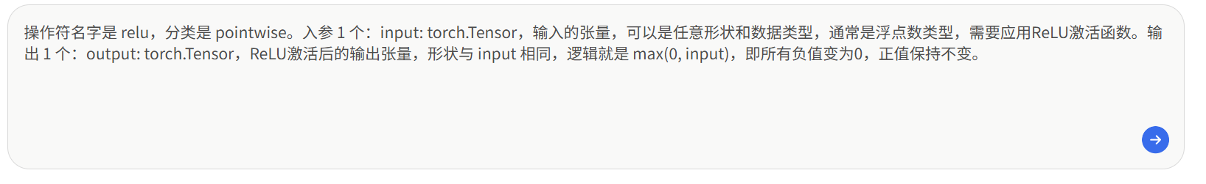
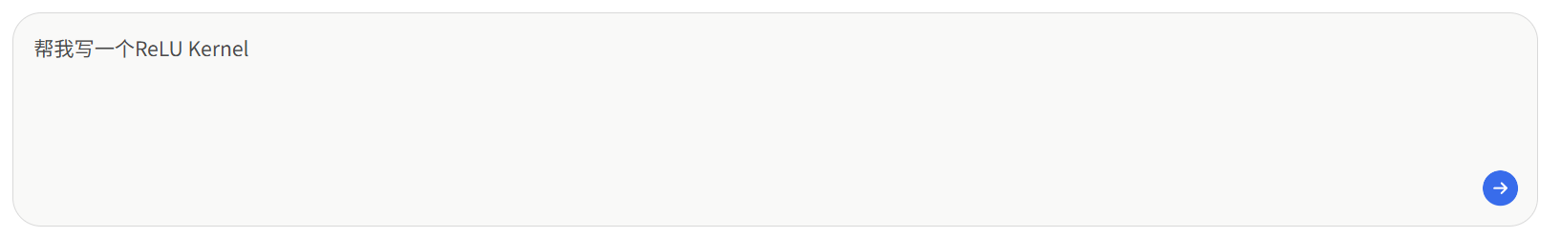
KernelGen使用示例
8
清晰、高质量的prompt：
模糊、低质量的prompt：
Notes:
在输入算子需求时，提示词的质量决定了生成代码的下限 。我们对比一下。模糊低质量的提示词仅仅是一句话，也就是帮我写一个ReLU Kernel 。而清晰高质量的提示词则详细定义了操作符名字为relu，计算分类是pointwise 。同时严格规定了入参为一个张量并说明了数据类型，还详细描述了输出张量的形状规则以及核心逻辑就是逐元素取最大值 。

Slide 9
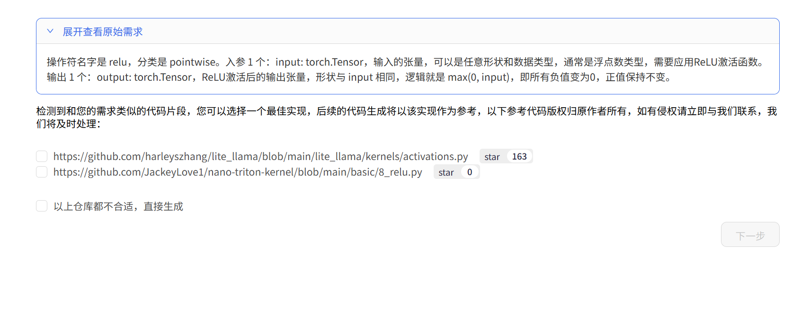
KernelGen使用示例
9
选择合适的参考代码，点击下一步
Notes:
输入高质量的算子需求后，系统后台会检测到相似的开源代码片段 。我们可以勾选一个星标较高的最佳实现作为后续自动生成的参考基础，选好后点击下一步即可 。如果系统推荐的仓库都不合适，也可以选择直接让大模型零样本生成 。

Slide 10
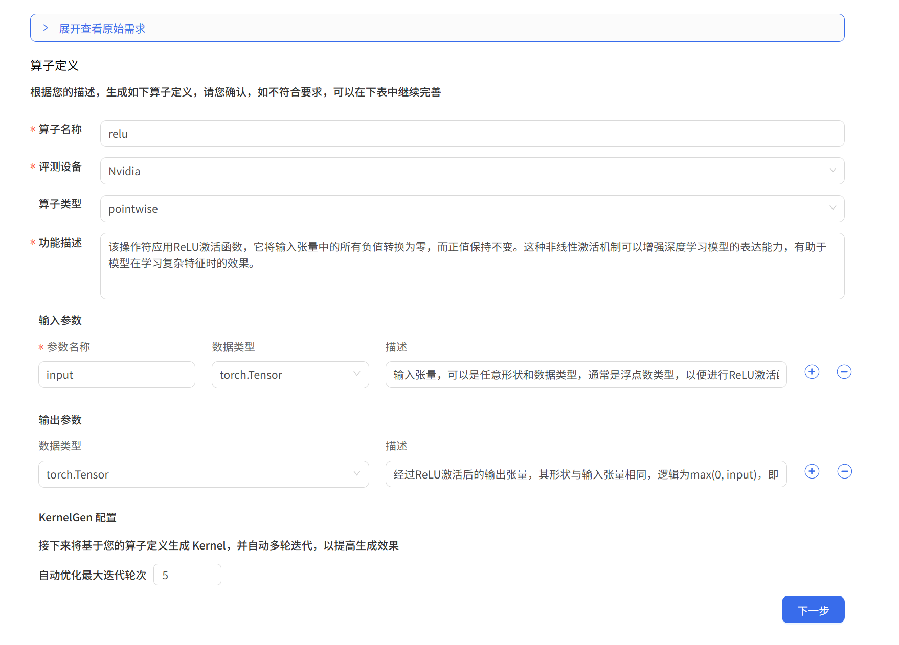
KernelGen使用示例
10
填写算子详细信息，进一步增强prompt：
算子名称要求是英文
评测设备目前支持英伟达、天数、海光、华为、摩尔线程
迭代次数多，生成的算子通常会更好，简单算子1轮迭代通常耗时2~3min
Notes:
进入算子详细定义页面后，我们需要填写更规范的参数表单来进一步增强提示词 。需要特别注意的是，算子名称必须填写英文 。在硬件平台方面，评测设备目前系统支持英伟达、天数、海光、华为以及摩尔线程等多款异构芯片 。此外底部可以设置自动优化最大迭代轮次，迭代次数越多生成的算子性能通常越好，一般情况下简单算子进行一轮迭代通常需要两到三分钟耗时 。确认无误后点击下一步 。

Slide 11
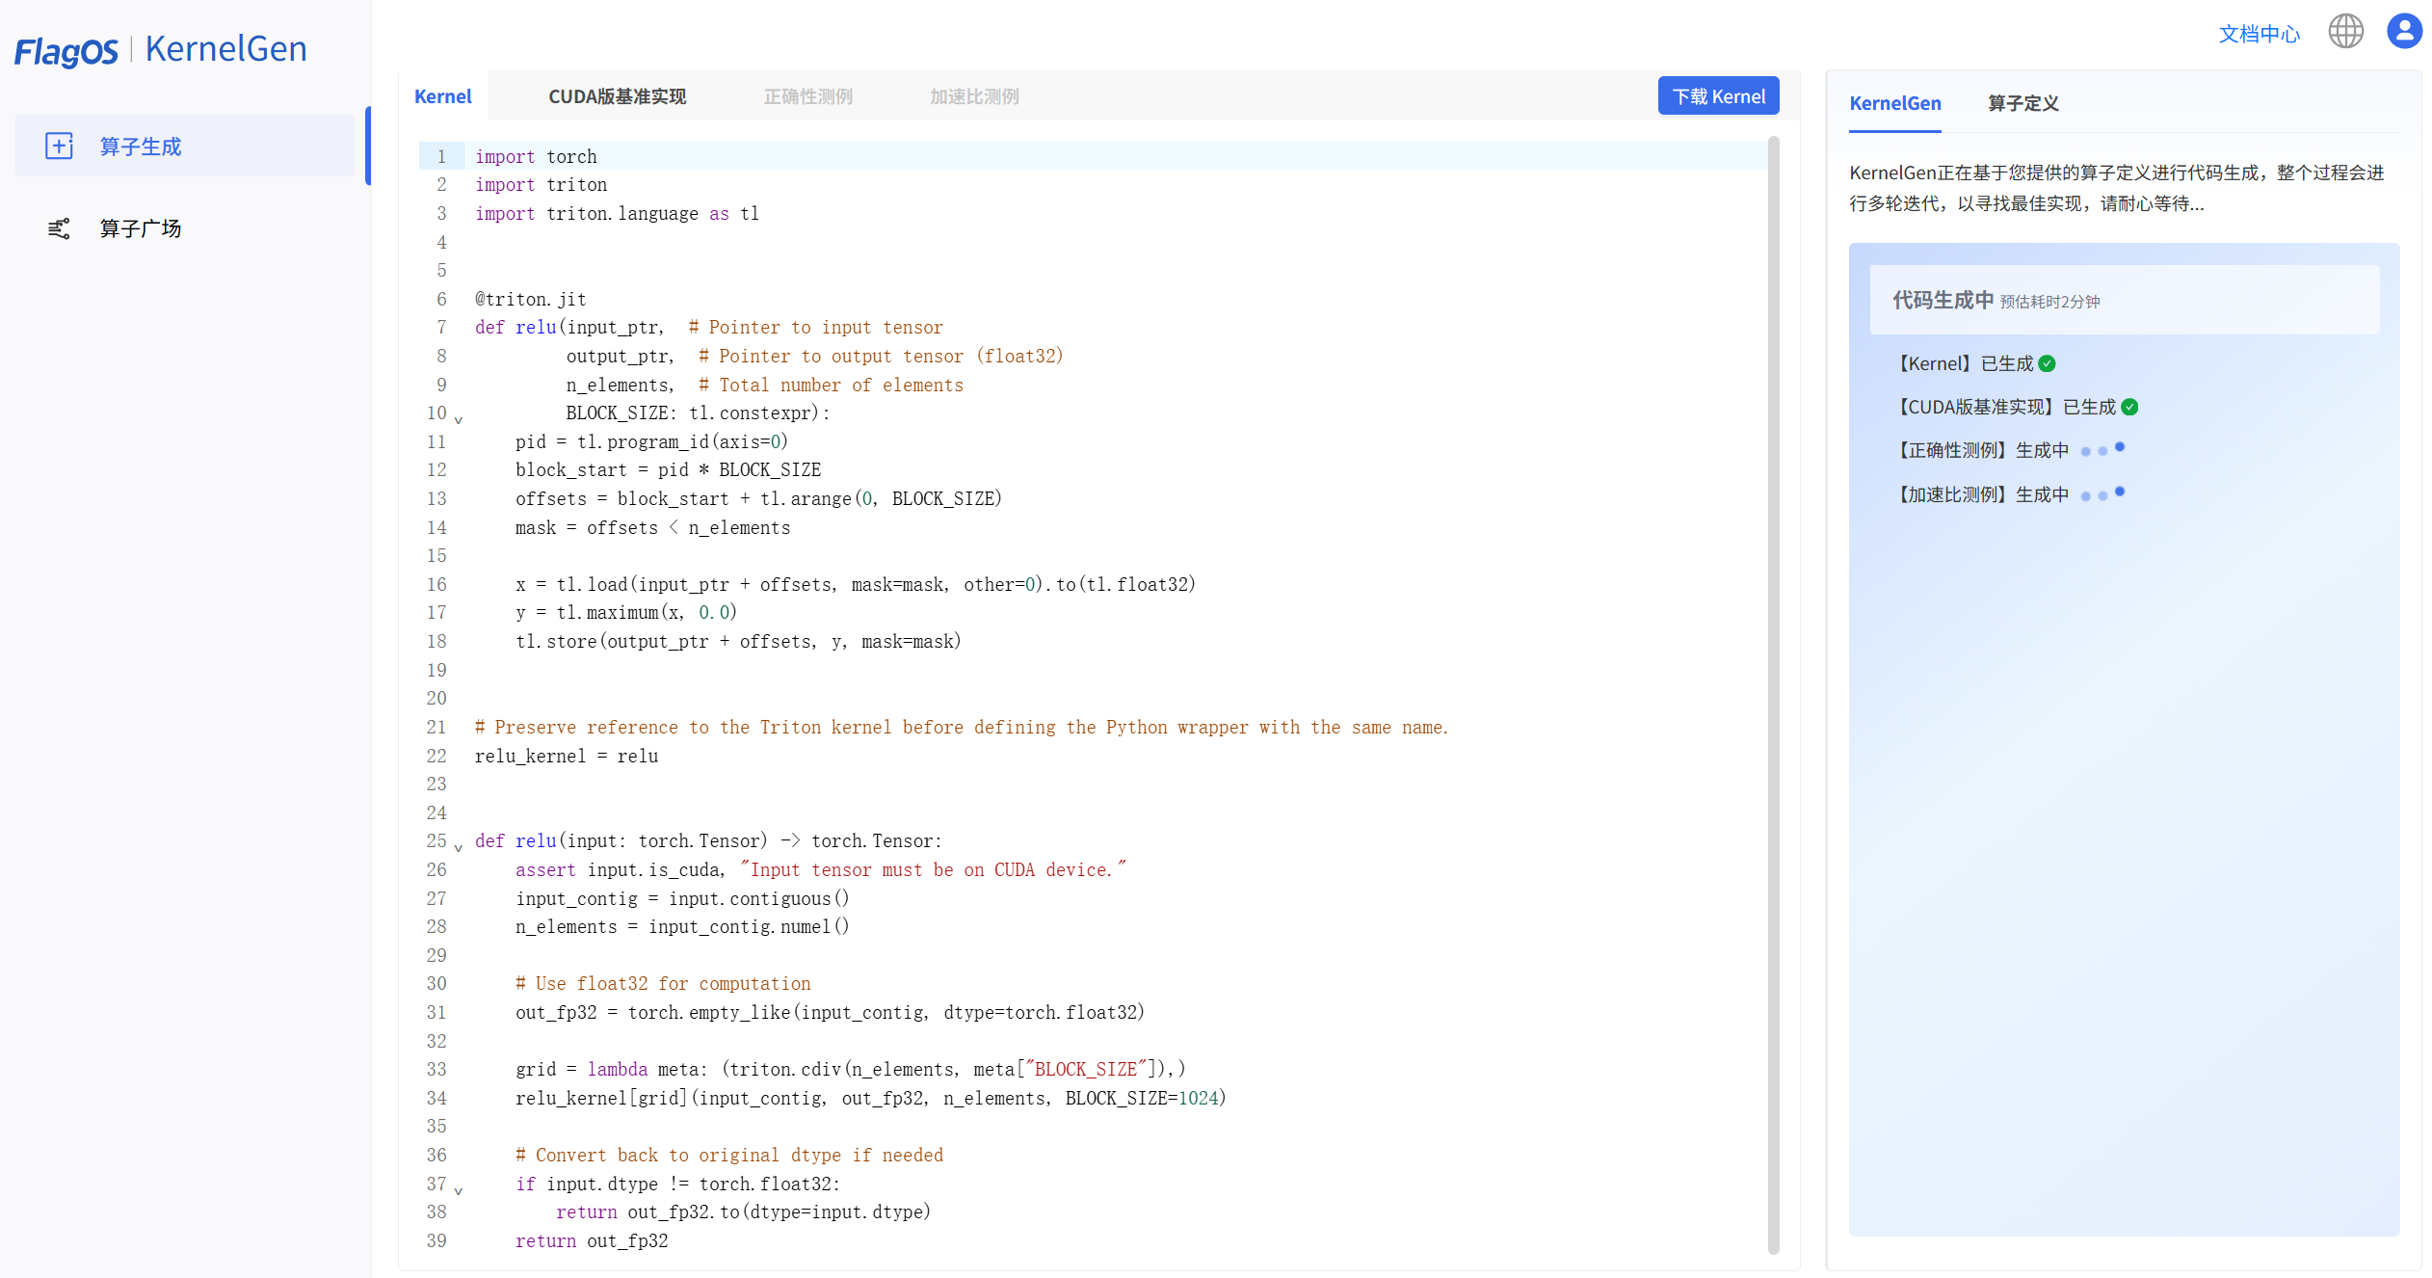
KernelGen使用示例
11
开始生成kernel、cuda实现、正确性测试样例、加速比测试样例：
Notes:
提交完整配置后，系统就进入了核心的自动化工作流 。它会根据提示词依次开始生成 Kernel 源码、CUDA 版基准实现代码、正确性测试样例以及加速比测试样例这四个文件 。在这个前端界面，大家可以实时看到各个模块的生成进度状态 。

Slide 12
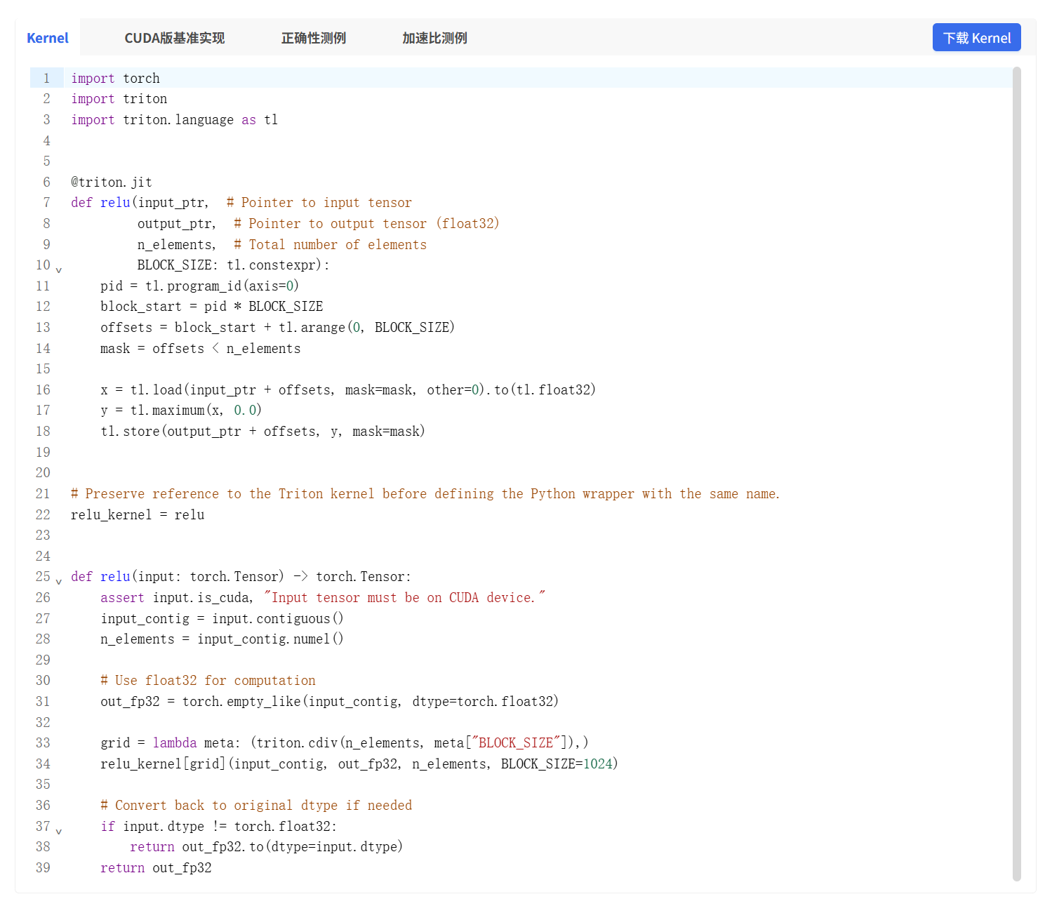
KernelGen使用示例
12
kernel实现：
Notes:
代码生成完毕后，我们可以在第一个标签页查看具体的 Kernel 实现源码 。这里展示了基于 Triton 框架编写的 relu 内核逻辑，包含了非常关键的线程块大小定义、SIMT编程模型下的内存指针偏移计算以及逐元素的访存操作代码 。

Slide 13
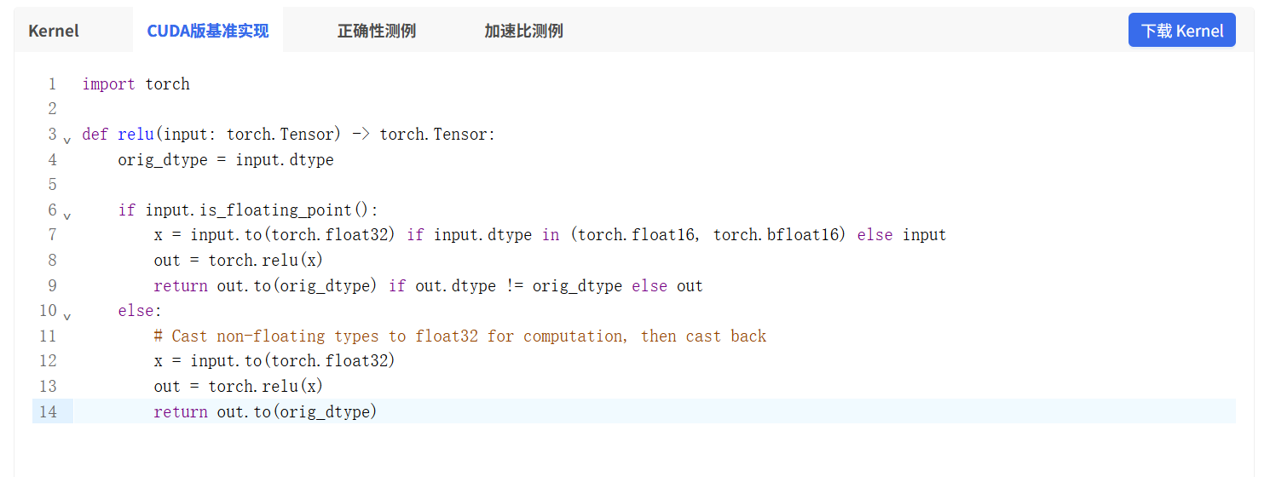
KernelGen使用示例
13
CUDA实现：
Notes:
切换到第二个标签页，展示的是对应的 CUDA 版基准实现代码 。这份代码通常使用原生的 PyTorch 算子接口进行逻辑上的等效实现，主要用于后续与大模型生成的 Triton 算子做严谨的对比验证，以确保功能语义上的绝对一致 。

Slide 14
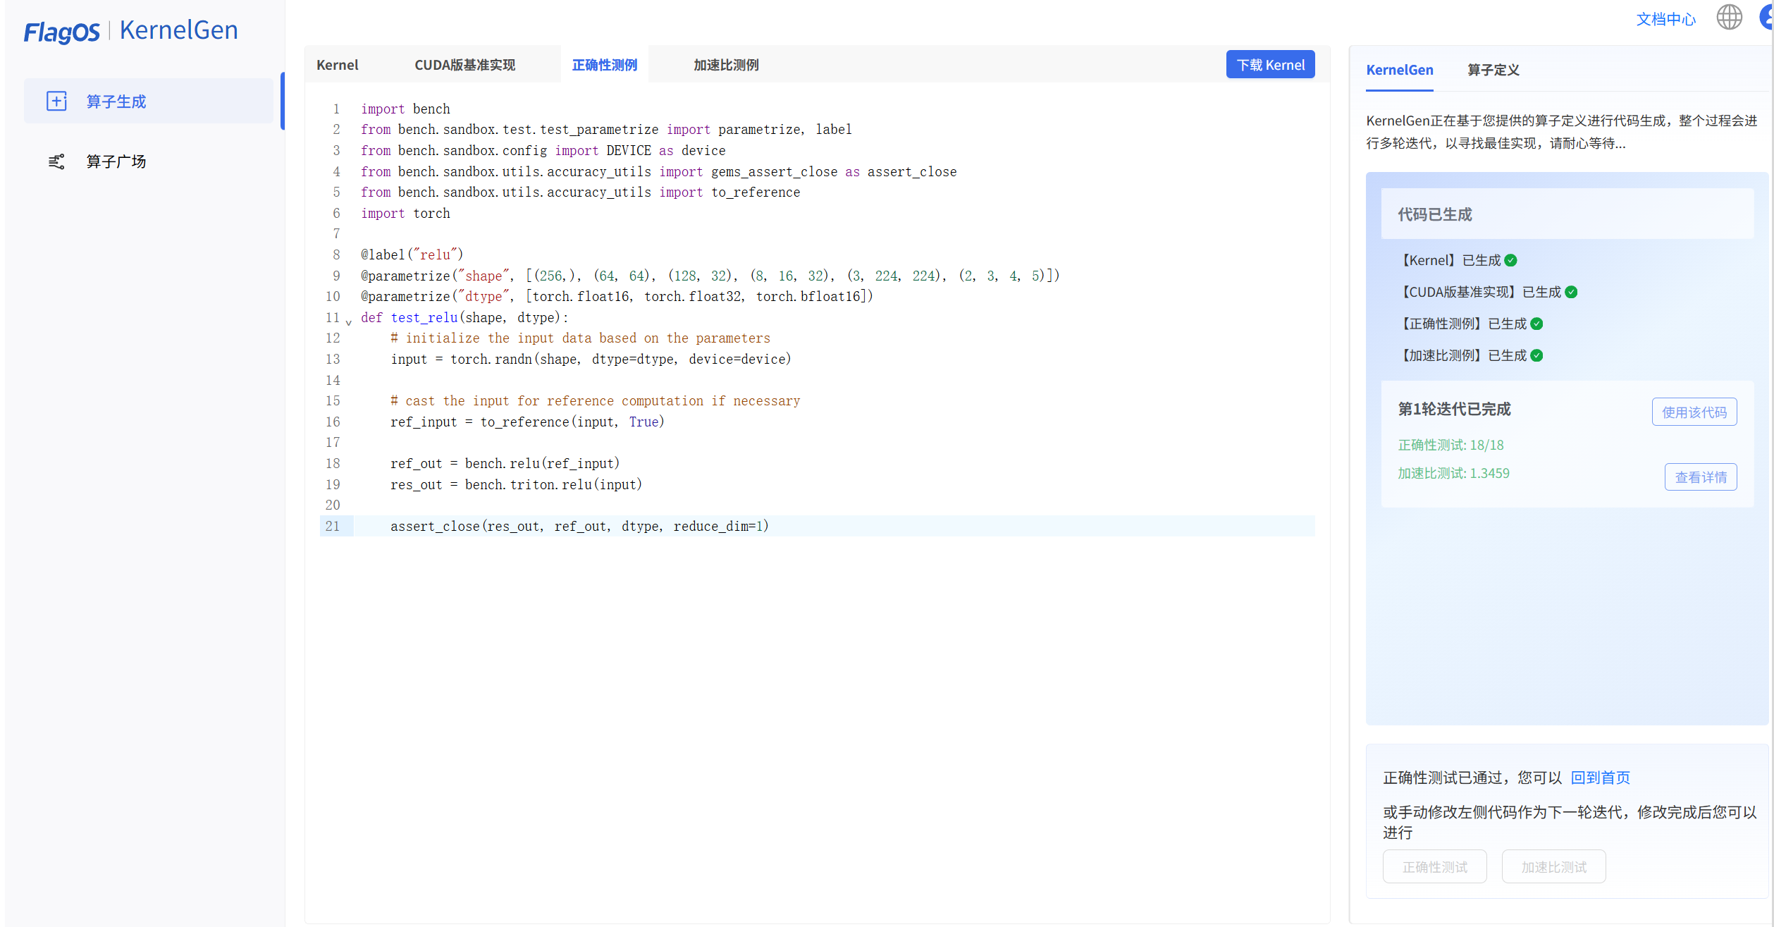
KernelGen使用示例
14
正确性测例：
Notes:
第三个标签页提供了系统自动生成的正确性测例代码 。该测例自动构建了包含不同批量大小、形状和低精度数据类型的测试套件，通过计算生成内核的输出与基准代码的输出差异，来严格验证生成算子的计算精度是否达标 。

Slide 15
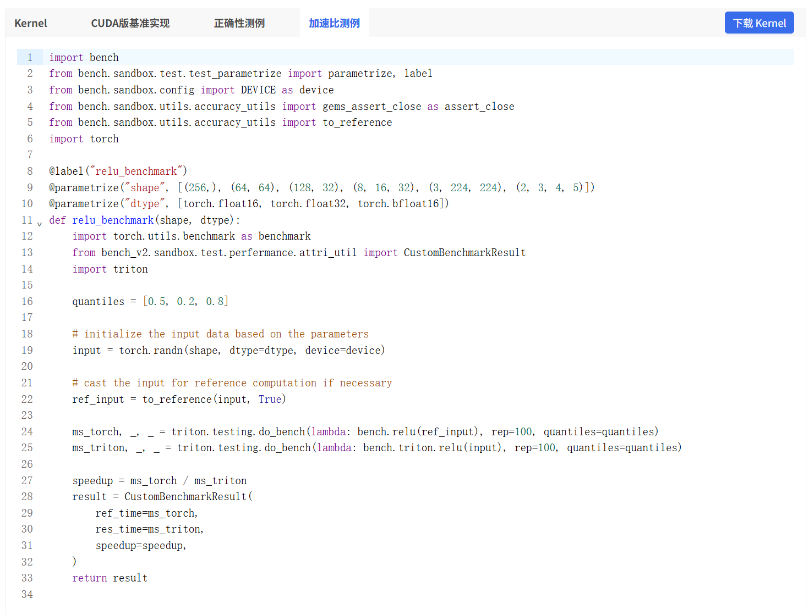
KernelGen使用示例
15
加速比测例：
Notes:
第四个标签页则是体系结构性能评估的核心，也就是加速比测例代码 。这段脚本利用了基准测试框架，对不同张量配置下的 PyTorch 原生算子以及我们刚生成的 Triton 内核分别进行多次循环预热与统计，最终计算并输出两者之间的真实性能加速倍数 。

Slide 16
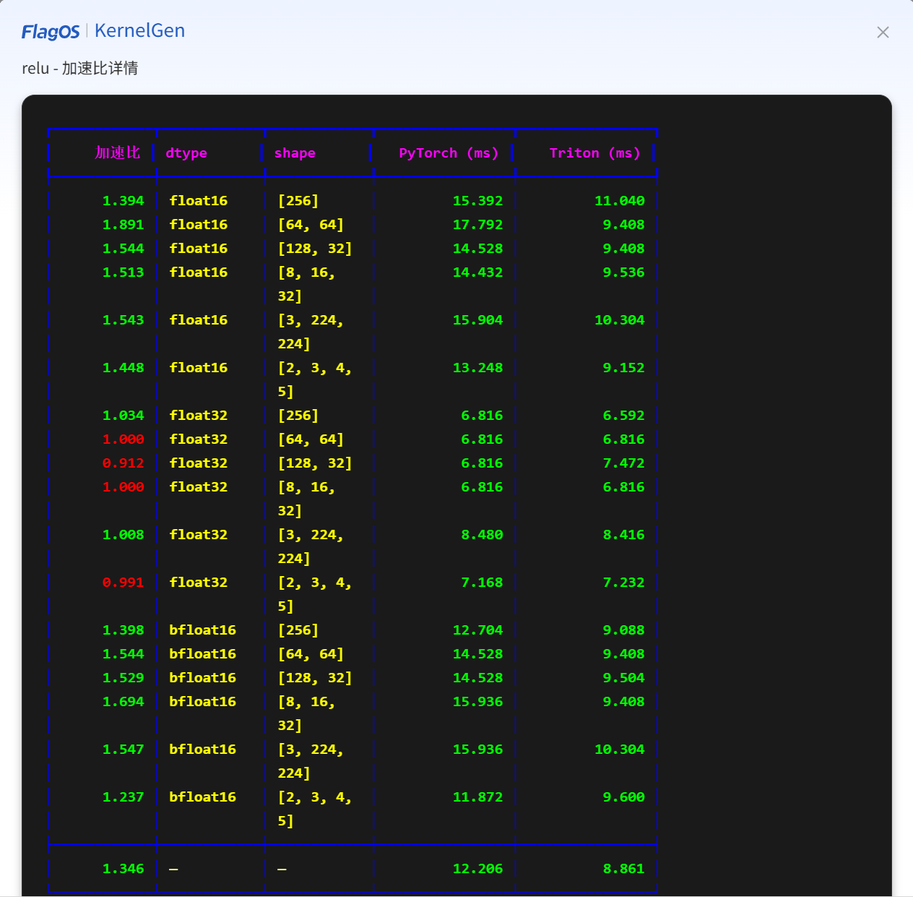
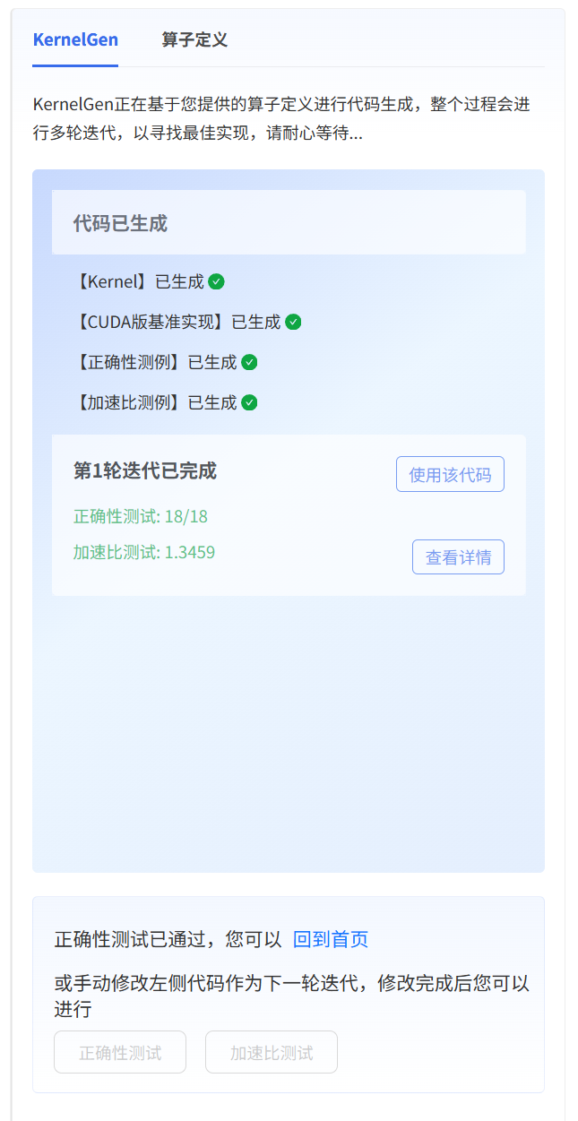
KernelGen使用示例
16
kernel和相应的cuda实现在各个测试样例上的具体耗时
每轮迭代后可选择使用现有代码或者手动修改并再次测试
Notes:
在界面的侧边栏我们可以看到详细的 Benchmark 测例报告，图表中展示了 Kernel 和相应的 CUDA 实现在各个维度测试样例上的具体执行耗时对比数据 。在每轮迭代完成后，开发者可以灵活选择直接应用现有代码，或者针对 Roofline 模型分析出的瓶颈进行手动修改，并再次提交系统测试，从而形成算子优化的飞轮闭环 。

Slide 17
值得一提
17
目前KernelGen仅支持一轮prompt，后续会上线新版本，可针对具体的测试样例进行多轮prompt迭代；
与FlagOS生态的对接：github（tools）上有专门的工具把KernelGen生成的代码转换成FlagGems的格式；
KernelGen官方计划在3月底将KernelGen接入vscode等IDE，进一步简化kernel开发。
Notes:
最后有几点非常值得一提的系统级规划和生态进展 。目前 KernelGen 仅支持单次提示词输入，但后续会上线全新版本，允许大家针对具体的测试样例错误反馈进行多轮提示词交互与迭代优化 。在系统软件栈生态建设上，它与统一AI系统软件栈 FlagOS 进行了深度对接，开源代码库里已经提供了专门的工具，可以将 KernelGen 生成的代码无缝转换并集成到 FlagGems 的算子库格式中 。此外官方计划在近期将 KernelGen 以插件形式接入集成开发环境，把底层张量算子开发的门槛降到最低 。

Slide 18

解决方案： FlagOS， 统一AI系统软件栈
Notes:
这里展示了项目相关的代码仓库链接和开发者社区交流二维码 。欢迎大家访问相关代码托管平台获取完整源码，或者在各大技术社区关注 FlagOS 软件栈的最新发版动态。

Slide 19








https://space.bilibili.com/3546791834290849
https://github.com/flagos-ai
https://www.zhihu.com/people/95-22-20-18/posts
https://flagos.io/Home
Notes:
本节关于 KernelGen 算子生成架构与 Prompt 工程优化的课程到这里就全部结束了，感谢大家的聆听与观看 ！

Slide 20

感谢观看！

